Slide 1
Přechod MKT do SDAT
– výkazy přecházející k 11/2020
Aktuální informace pro ČBA, AKAT, vykazující osoby, SW dodavatele

Slide 2
Přechod do SDAT – základní info
Na základě harmonogramu přechází část výkazů MKT do SDAT
k 11/2020:
vzniká nový vykazovací rámec „Kapitálové trhy I.“ (kód KT);
k novému rámci vzniká nová metodika „KT20201101“ s platností od 1. 11. 2020;

Slide 3
Metodika KT20201101
Obsahuje nové verze výkazů JISIFE%. Platnost verzí od 1. 11. 2020;
Obsahuje nový výkaz CSDR09 (verze 1.0). Platnost verze od 1. 11. 2020;
Obsahuje novou verzi výkazu DOCOS48 (výkaz byl původně v MtS ve funkční oblasti OCP). Platnost nové verze od 1. 11. 2020.
Pozn.: funkční oblast OCP s přechodem do SDAT končí.

Slide 4
JISIFE%

Slide 5

Změny spojené s přechodem do SDAT – výkazy JISIFE%
  Změnová oprava dat – nový objekt (technický parametr T0023) pro provádění změnových oprav (více snímek 6 - 8).
  Důsledky:
    Změna metapopisu údajů (T0023 součástí metapopisu údajů),
    Změna struktury výkazů (sloupec s parametrem T0023),
    Nové formální kontroly a jejich závažnosti.
  Pozn.: plná oprava dat zachována.
  Původní algoritmické kontroly nově zapsány v jazyku kontrol SDAT

Slide 6
JISIFE% - způsob sběru dat (1)
Výkazy JISIFE se vykazují měsíčně jako doposud k určitému datu (stav ke dni).
Stav výskytu je rozhodující pro splnění/nesplnění VP.
Výkazy obsahují technický parametr T0023, který umožňuje následnými vydáními provádět operace na úrovni řádku v rámci jednoho výskytu.
Technický parametr T0023 ve výkazech JISIFE% nabývá prostřednictvím domény Z_RW_FLG hodnot:
    „S“ – standardní řádek,
    „N“ – nový řádek,
    „R“ – oprava řádku,
    „X“ – storno řádku.

Slide 7
JISIFE% - způsob sběru dat (2)
První vydání výskytu má vždy a pouze konkretizaci T0023 hodnotu „S“.
V případě oprav chyb JVK (MVK) může osoba:
  zaslat ve vydání všechny záznamy znovu (opravené i bezchybné); T0023 má ve všech záznamech hodnotu „S“, toto vydání kompletně přepisuje data toho předchozího,
  nebo zaslat ve vydání pouze opravené/nové/stornované záznamy oproti předchozímu vydání; T0023 má v závislosti na situaci hodnoty „N“, „R“ nebo „X“.
Kombinace „S“ spolu s „N“, „R“ nebo „X“ v jednom vydání není povolena a vydání bude odmítnuto jako celek na úrovni formálních kontrol.

Slide 8
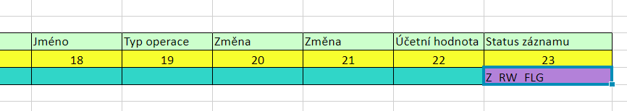
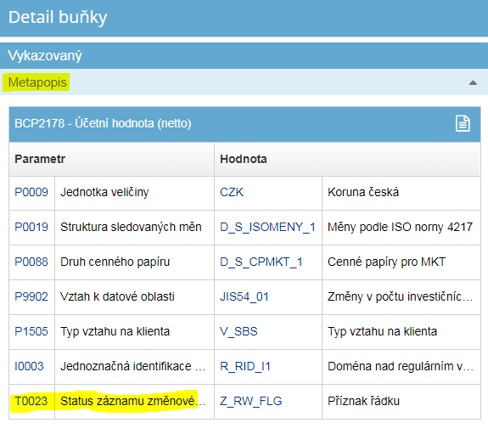
JISIFE% - způsob sběru dat (3)
Technický parametr T0023 byl zároveň doplněn do starších verzí výkazů JISIFE% v metodikách MKT20190101 a MKT20180103 z důvodu jednotného principu oprav v SDAT.
Technický parametr je součástí struktury výkazů JISIFE% a metapopisu údajů:

Slide 9
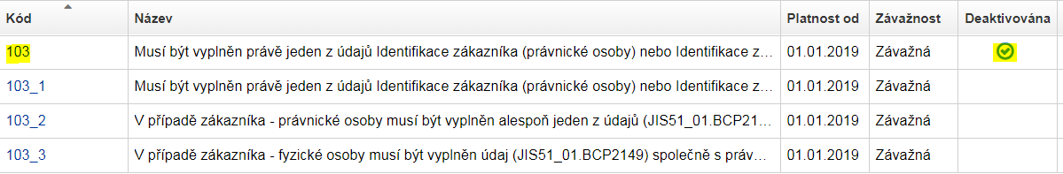
JISIFE% - kontroly
Původní algoritmické kontroly (součástí metodiky MKT v MtS byly pouze názvy kontrol) jsou nyní standardně zapsány jazykem kontrol SDAT (aktuální verze dokumentu „Popis jazyka kontrol“).
Přepis kontrol byl zároveň proveden do starších verzí výkazů JISIFE% v metodikách MKT20190101 a MKT20180103 z důvodu interpretace kontrol v případě oprav v SDAT.
Některé původní kontroly jsou rozděleny do více kontrol (např.: JISIFE51 – kontrola 103 rozdělena na 103_1, 103_2 a 103_3). Původní kontrola (103) v metodikách ponechána s příznakem „deaktivována“.

Slide 10
CSDR09

Slide 11
Změny spojené s přechodem do SDAT – výkaz CSDR09
Jediný povolený formát dat pro sběr v SDAT je ISO20022;
Způsoby zaslání souboru:
  Uploadem souboru ISO20022 ve webové aplikaci SDAT;
  Zaslání souboru ISO20022 webovou službou SDAT;
  Data nelze pořídit (natypovat), nebo opravit prostřednictvím webové aplikace SDAT;
Prováděné kontroly:
  Formální kontroly Vstupní zprávy SDAT
  Validace ISO20022 souboru proti XML schématům (XSD) ESMA CSDR09
  JVK kontroly SDAT nad rámec XSD ESMA;

Slide 12
CSDR09 – způsob sběru dat
Výkaz CSDR09 je stavový k určitému datu (stav ke dni).
Stav výskytu je rozhodující pro splnění/nesplnění VP.
V případě oprav je nutné zaslat znovu vydání s plným obsahem. Toto vydání přepisuje data předchozího vydání.

Slide 13
DOCOS48

Slide 14
Změny spojené s přechodem do SDAT
- výkaz DOCOS48
Žádné věcné změny.
Žádné změny ve způsobu sběru dat.

Slide 15
Aktuální stav metodiky KT20201101
Metodika dostupná na testovacím prostředí SDAT (https://sdatt.cnb.cz/sdat_ext/pages/sdat/portal/EXT/public/metapopis/vykazy/F2001-prehled-vykazu.zul?contextId=20041) nebo prostřednictvím WS (CtiVykaz) pro příslušnou metodiku.
V současné chvíli metodika neobsahuje:
  Vykazovací povinnosti,
  JVK kontroly k výkazu CSDR09,
  JVK kontroly k výkazům JISIFE%, které se odkazují na externí číselníky (kurzovní lístek, země dle ISO 3166-1 alpha-2), případně jsou tyto kontroly deaktivovány,
  Popisy a definice objektů výkazu CSDR09.
  Testování metodiky KT20201101 není aktuálně možné.
  O dalším vývoji k vykazovacímu rámci KT budete informováni.

